Slide 1
Презентація на тему: ”Інформаційна система бібліотеки”
Підготували студенти групи ІП-01:
Москаленко Владислав
Петренко Святозар
Ніколаєв Іван

Slide 2
Аналіз предметної області
Інформаційна система пов’язана з базами даних, які зберігають інформацію про книги, а також інформацію про користувачів.
Працівник бібліотеки може звернутися до бази даних книг, щоб перевірити наявність книги, дізнатися інформацію про неї або забронювати її.
Відвідувач бібліотеки може звернутися до бази даних книг за допомогою інтерфейса-каталогу для того.
При запиті до каталогу інформаційна система має видати інформацію про всі книги, які зберігаються у бібліотеці. Доступні операції: сортування книг, бронювання, скасування бронювання та додавання нових даних.
При запиті працівником до бази клієнтів видати каталог інформації про клієнтів. Доступна операція: додавання нового профілю.

Slide 3
Глосарій
Бібліотека
Читач
Каталог клієнтів, книг
База даних клієнтів
База даних книг
Бібліотечна історія читача
Бронювання книги
Сортування каталогу книг

Slide 4
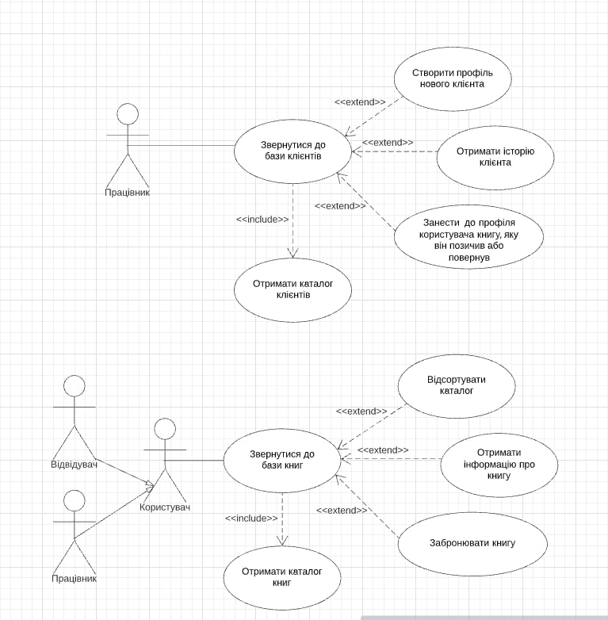
Діаграма прецедентів

Slide 5
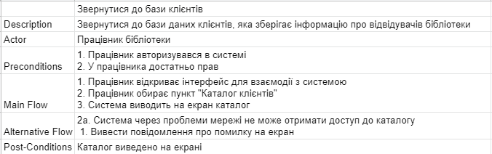
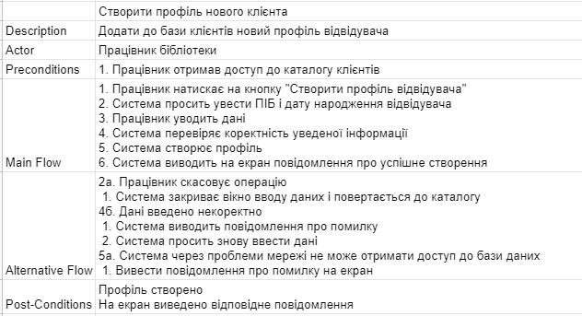
Специфікація прецедентів

Slide 6
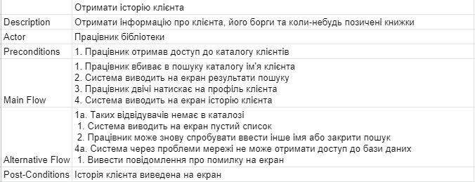
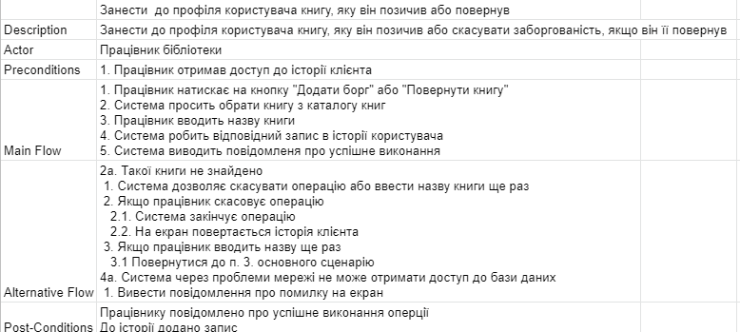
Специфікація прецедентів

Slide 7
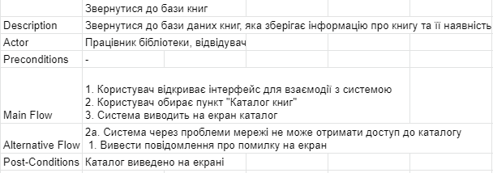
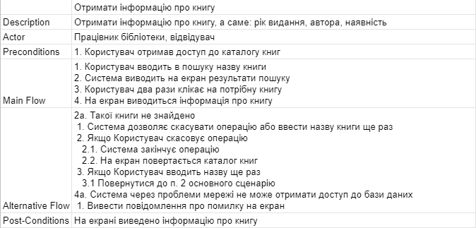
Специфікація прецедентів

Slide 8
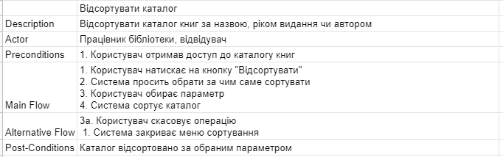
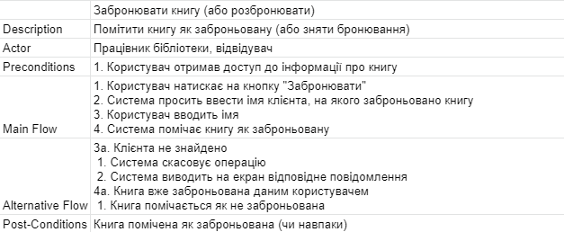
Специфікація прецедентів

Slide 9
Функціональні вимоги інформаційної системи бібліотеки (далі ІСБ)
Система ІСБ повинна мати здатність реєструвати користувачів.
Система ІСБ повинна перевірити при запиті на перегляд інформації про книгу, чи є така книга на обліку в бібліотеці.
Система ІСБ повинна перевірити наявність книги при запиті на її бронювання. Якщо книга доступна то помітити її як заброньовану і вивести повідомлення.
Система ІСБ повинна при запиті користувачем на бронювання книги перевірити, чи має він заборгованість й вивести повідомлення.

Slide 10
Функціональні вимоги інформаційної системи бібліотеки (продовження)
Система ІСБ повинна при запиті на створення нового облікового запису відвідувача перевірити, чи був даний користувач вже зареєстрований.
Система ІСБ повинна при запиті користувачем на видачу книги перевірити, чи має він заборгованість.
Система ІСБ повинна при здачі книги занести необхідну інформацію до бази книг і клієнтів.
Система ІСБ повинна надсилати повідомлення про наближення строку здачі книги.

Slide 11
Нефункціональні вимоги ІСБ
Система ІСБ повинна використовувати бази даних MySQL.
Система ІСБ повинна бути написана на С++.
Система ІСБ повинна бронювати книгу швидше за 1с.
Система ІСБ повинна перевіряти наявність книги швидше за 500мс.
Система ІСБ повинна сортувати дані швидше за 1с.
Система ІСБ повинна мати змогу зберігати понад 10 тис. книг.
Система ІСБ повинна мати змогу зберігати тисячі користувачів.

Slide 12
Модель життєвого циклу розробки системи
Я обрав модель Waterfall(каскадна модель – водоспад)
Характеристика даної системи:
Модель Водоспад має наступні фази:
Визначення вимог
Проектування
Конструювання (реалізація, кодування)
Тестування (верифікація)
Інтеграція (розгортання)
Підтримка
Характерною особливістю є те, що перехід від однієї фази розробки до іншої відбувається тільки після повного і успішного завершення попередньої фази.

Slide 13
Переваги та недоліки моделі
+Переваги даної моделі:
Визначення функціональності системи на початковому етапі.
Стабільність вимог до системи протягом життєвого циклу розробки.
Всі кроки розробки визначені на початковому етапі.
Можливість послідовного усунення проблем.
-Недоліки даної моделі:
Тестування продукту на останніх етапах.
Складність виправлення помилки в проектуванні.
Неможливість попередньої оцінки якості системи користувачем.

Slide 14
Висновок
В даній лабораторній роботі ми навчилися специфікувати вимоги до інформаційної системи бібліотеки. Ми проаналізували предметну область, створили діаграму прецедентів, яка описує сценарії роботи з системою бібліотеки, специфікували прецеденти, визначили функціональні та нефункціональні вимоги до системи та обрали модель життєвого циклу розробки системи.

